Slide 1
动态规划
北京大学 计算机科学技术系 周子凯

Slide 2
树形DP

Slide 3
没有上司的舞会
http://codevs.cn/problem/1380/
Ural大学有N个职员，编号为1~N。他们有从属关系，也就是说他们的关系就像一棵以校长为根的树，父结点就是子结点的直接上司。每个职员有一个快乐指数。现在有个周年庆宴会，要求与会职员的快乐指数最大。但是，没有职员愿和直接上司一起与会。

Slide 4
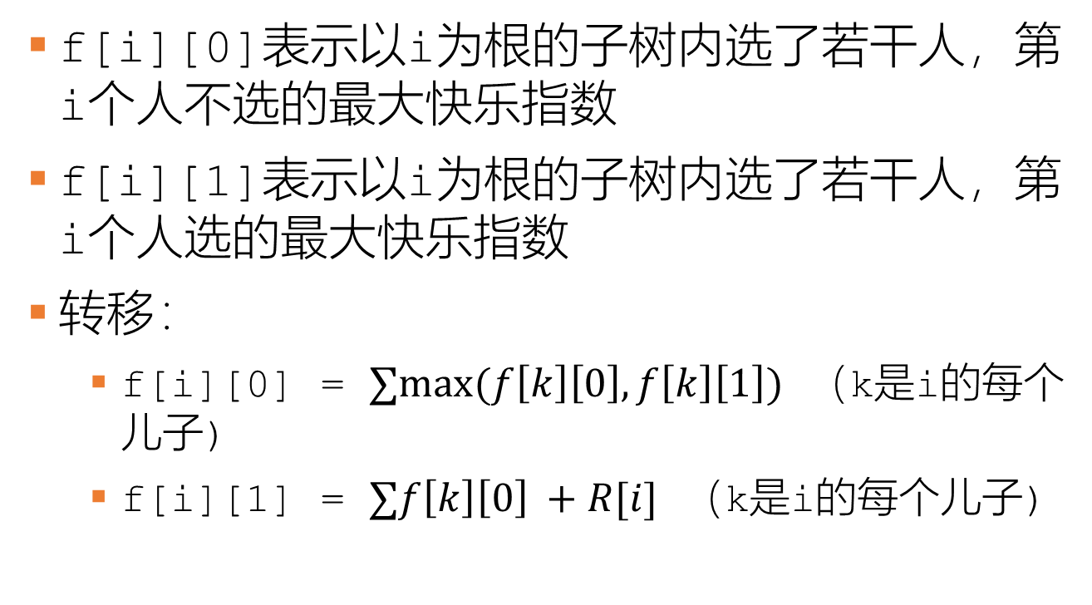
解法
f[i][0]表示以i为根的子树内选了若干人，第i个人不选的最大快乐指数
f[i][1]表示以i为根的子树内选了若干人，第i个人选的最大快乐指数
转移：
f[i][0] = $∑max⁡(f\left[k\right]\left[0\right],f\left[k\right]\left[1\right])$ （k是i的每个儿子)
f[i][1] = $∑f\left[k\right]\left[0\right] +R[i]$ （k是i的每个儿子)

Slide 5
选课
https://www.luogu.org/problemnew/show/P2014
在大学里每个学生，为了达到一定的学分，必须从很多课程里选择一些课程来学习，在课程里有些课程必须在某些课程之前学习，如高等数学总是在其它课程之前学习。现在有N门功课，每门课有个学分，每门课有一门或没有直接先修课（若课程a是课程b的先修课即只有学完了课程a，才能学习课程b）。一个学生要从这些课程里选择M门课程学习，问他能获得的最大学分是多少？

Slide 6
解法
建立一个虚的根节点，没有先修课的课就以它为先修课，把M+1
f[i][j]表示在子树i中选了j门课的最大学分
转移：
将i的每个儿子k的f[k][?]看作背包中的物品（学分：价值，几门课：体积），放入背包中
共k类物品，每类中最多选一个

Slide 7
小胖守皇宫
https://vijos.org/p/1144
一棵树有 N 个节点，现在需要将所有节点都看守住，如果我们选择了节点 i，那么节点 i 本身，节点 i 的父亲和儿子都会被看守住，每个节点有一个选择代价，求完成任务所需要的最小的代价。

Slide 8
解法
f[i][0]：子树i内的点都被守住，i被某个儿子守住时的最小代价（i没有守卫)
f[i][1]：i本身有守卫
f[i][2]：i被父亲守住（i没有守卫）
转移:
f[i][0]：枚举哪个儿子(假设为k)放守卫，f[k][1]+其它每个儿子0/1状态中的最小值之和
f[i][1]：所有儿子三状态中的最小值+i本身的代价
f[i][2]：所有儿子0/1状态中的最小值之和

